Slide 1
Ejemplos para desarrollar las actividades del texto escolar

Slide 2
23 46 69
18 36 54
46 92 138

Slide 4
210
Múltiplos de 42
42 [ 42, 84, 126, 168, 210, 252 ]

Slide 5
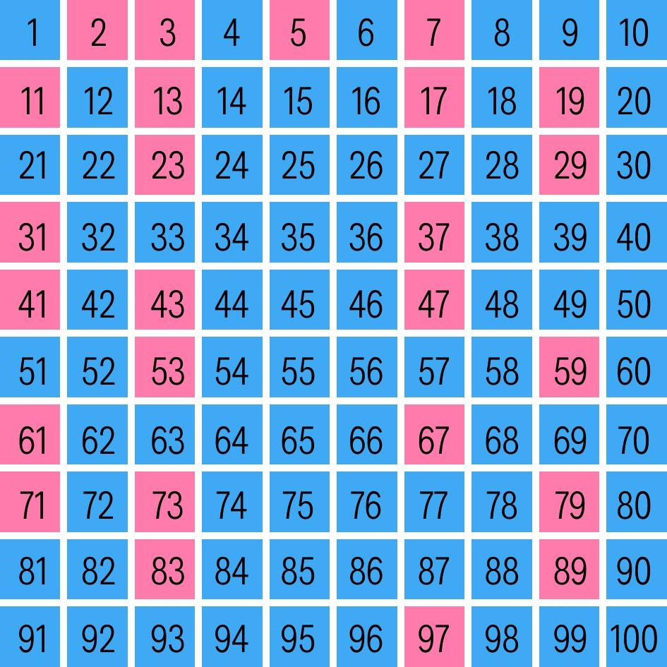
LOS NÚMEROS PRIMOS
LOS NÚMEROS
COMPUESTOS

Slide 6
REVISA LA TABLA ANTERIOR PARA VER SI EL 97 ES UN NÚMERO
PRIMO O COMPUESTO.

Slide 7
720
90
8
9
10
4
2

Slide 8
MCM 15: { 15, 30, 45, 60…}
MCM 60 : { 60, 120 …}
En mínimo común múltiplo entre 15 y 60 es : 60, porque es el número más pequeño en el que coinciden.

